Slide 1
Björn Siesjö

Slide 5
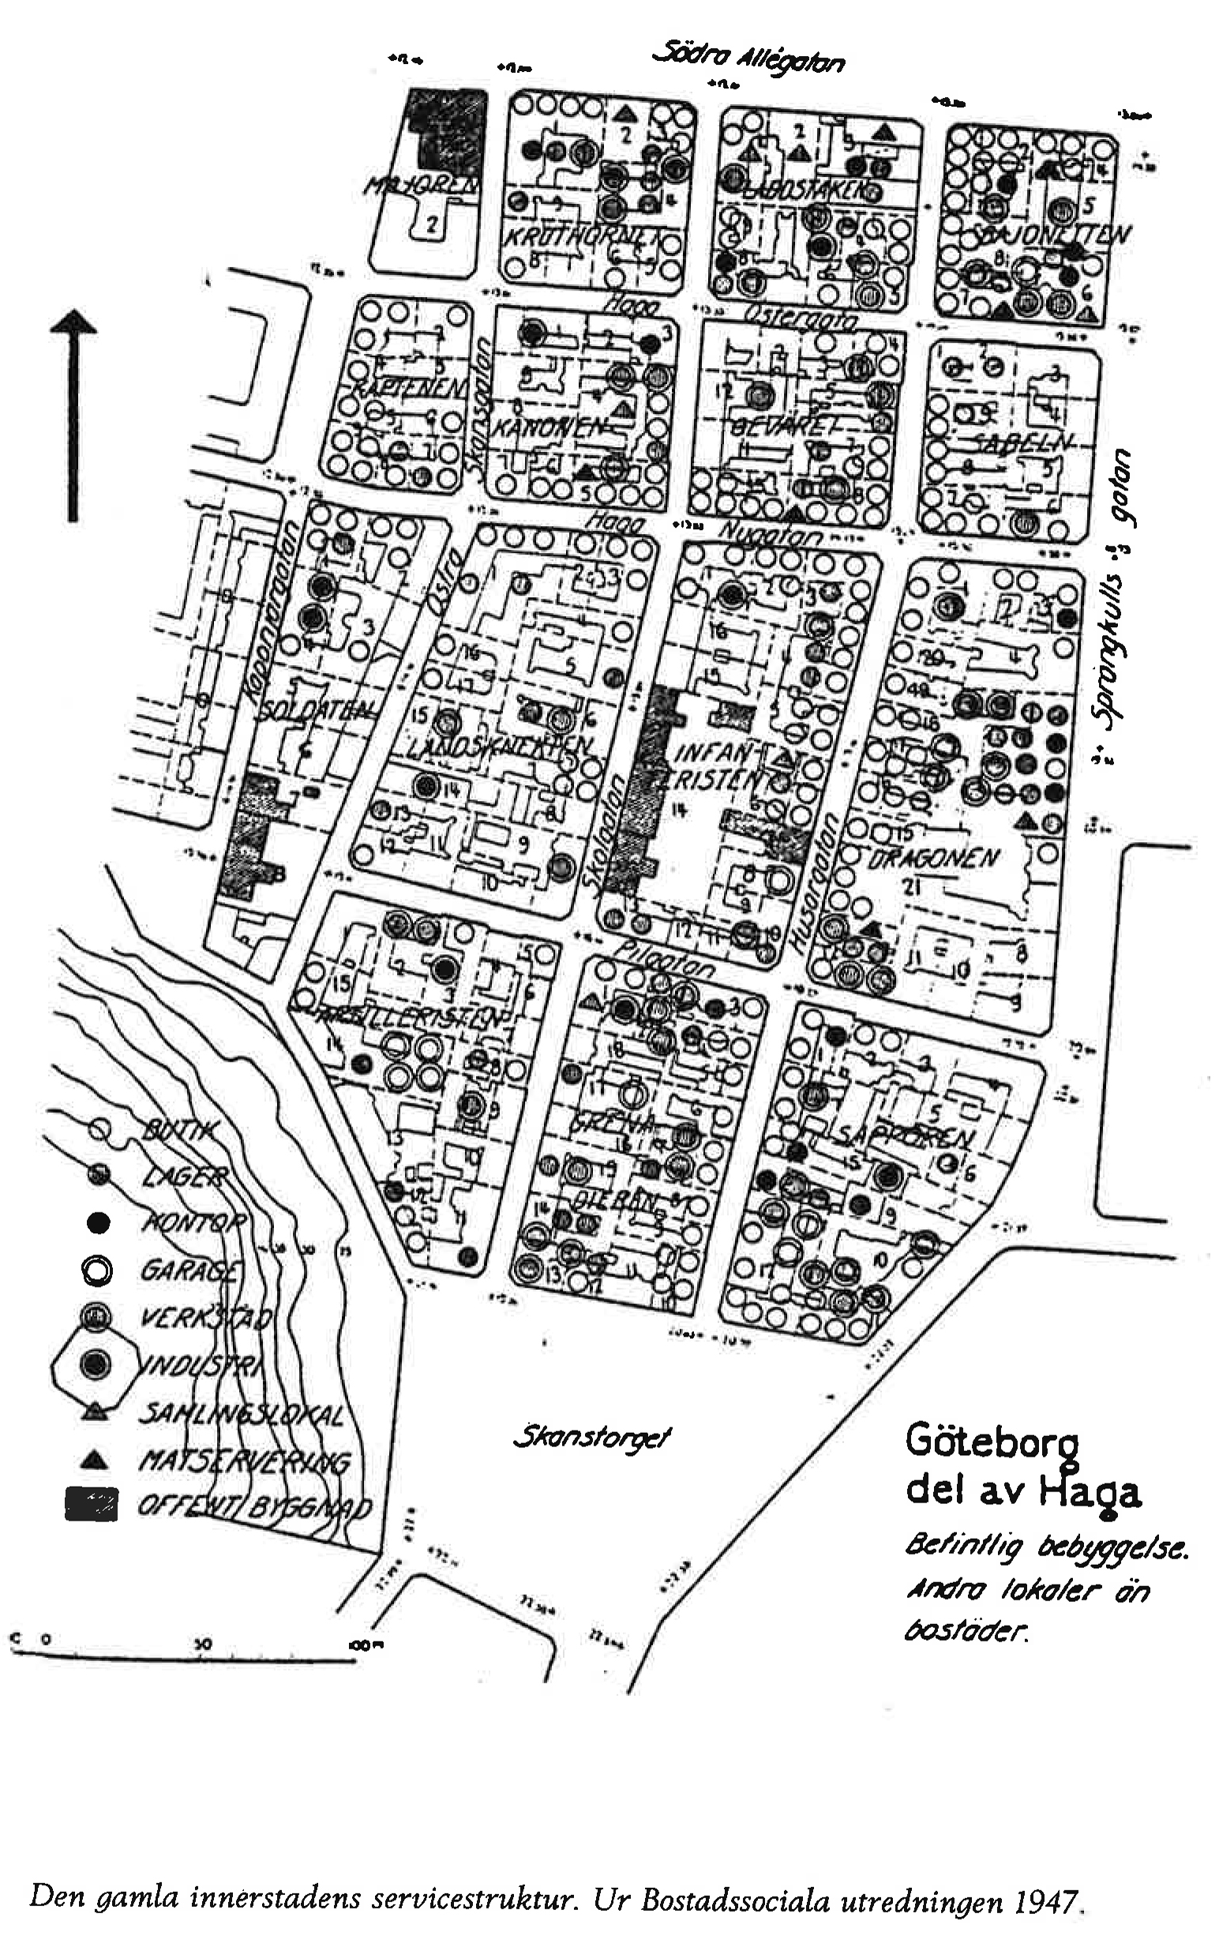

Slide 8
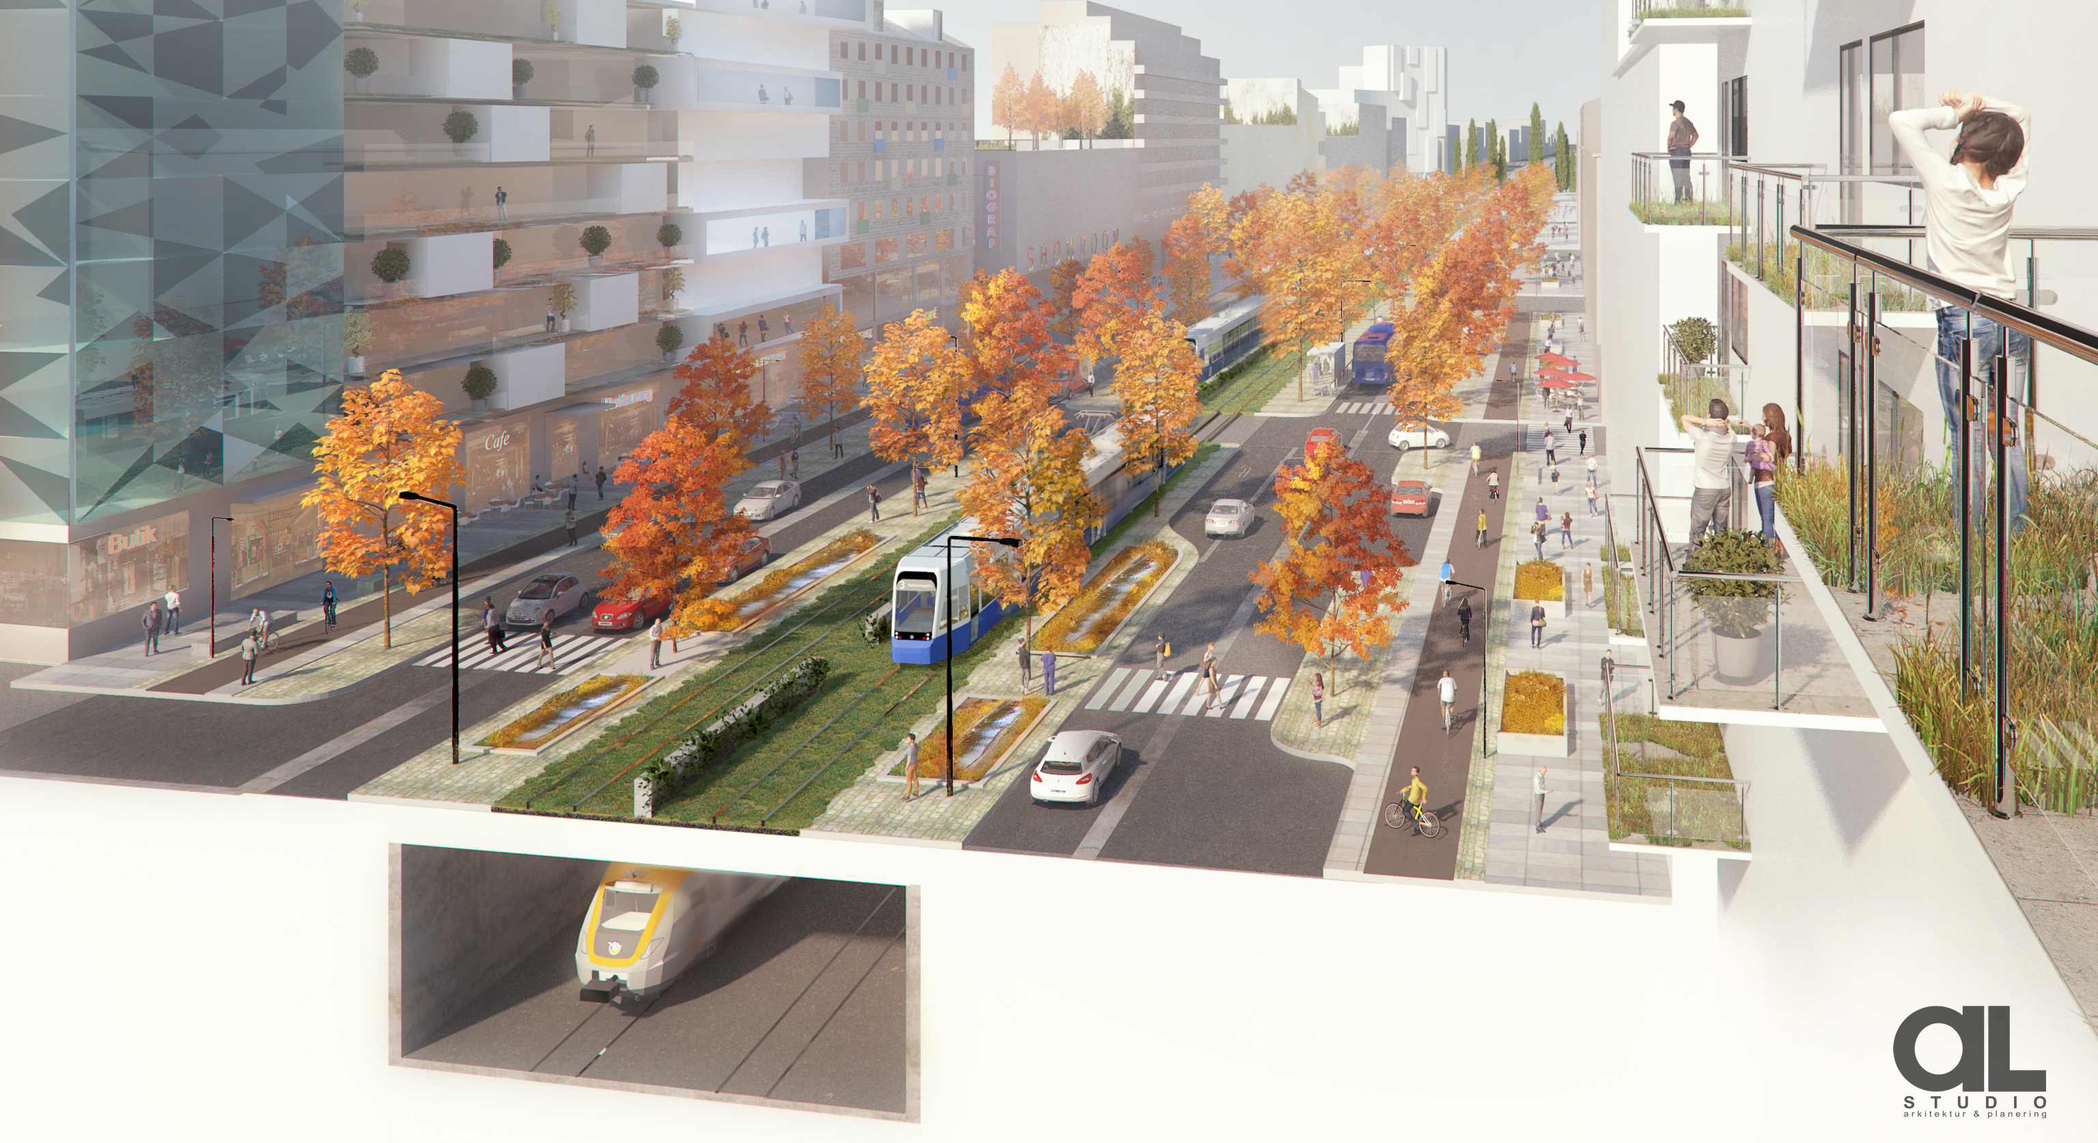
Notes:
Dag Hammaskjölds BLVD

Slide 19
